Slide 1





NHIỆT LIỆT CHÀO MỪNG
QUÝ THẦY CÔ GIÁO
ĐẾN DỰ GIỜ THĂM LỚP
Giáo viên thực hiện: Nguyễn Đức Việt

Slide 2
BÀI 12. TỪ THUẬT TOÁN ĐẾN CHƯƠNG TRÌNH
Yêu cầu cần đạt:
  - Mô tả được kịch bản đơn giản dưới dạng thuật toán và tạo được một chương trình đơn giản.
  - Hiểu được chương trình là dãy các lệnh điều khiển máy tính thực hiện một thuật toán.

Slide 3
1. Từ thuật toán đến chương trình.
Bài 1. Vẽ hình tam giác đều có độ dài cạnh là 60 đơn vị.
  a) Vẽ trên bảng.
  b) Dùng phần mềm Scratch để vẽ hình tam giác đều có độ dài cạnh 60 đơn vị.
  c) Mô tả thuật toán bằng cách liệt kê các bước.
  d) Mô tả thuật toán bằng cách sử dụng sơ đồ khối.

Slide 4
Chương trình là gì?
 Chương trình là dãy các lệnh điều khiển máy tính thực hiện một thuật toán.

Slide 5
1. Từ thuật toán đến chương trình.
Bài 2. Hãy mô tả thuật toán bằng sơ đồ khối để vẽ hình vuông có độ dài cạnh là 60 đơn vị. Sau mỗi khi vẽ mỗi cạnh có lệnh đợi 1 giây.

Slide 6
2. Thực hành, luyện tập, vận dụng:
Dùng phần mềm Scratch để lập trình giải các bài toán sau:
    Bài 3. Vẽ hình lục giác đều có độ dài cạnh 100 đơn vị.
    Bài 4. Vẽ hình tròn: Hình tròn được ghép từ 360 cạnh, mỗi cạnh có độ dài 1 đơn vị.
    Bài 5. Vẽ hình ngôi sao có độ dài cạnh 150 đơn vị.
    Bài 6. Lập trình cho xe di chuyển của bài 3b SGK trang 75.

Slide 7
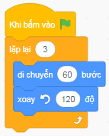
Bài 1b. Dùng PM Scratch để vẽ hình tam giác đều có độ dài cạnh 60 đơn vị

Slide 8
Bài 1c. Mô tả thuật toán bằng cách liệt kê các bước
B1. LL ← 1.
B2. Nếu số lần lặp LL>3 thì chuyển tới bước 4.
B3. Di chuyển 60 bước;
Quay trái 120 độ;
LL ← LL + 1.
Quay lại bước 2.
B4. Kết thúc.

Slide 9
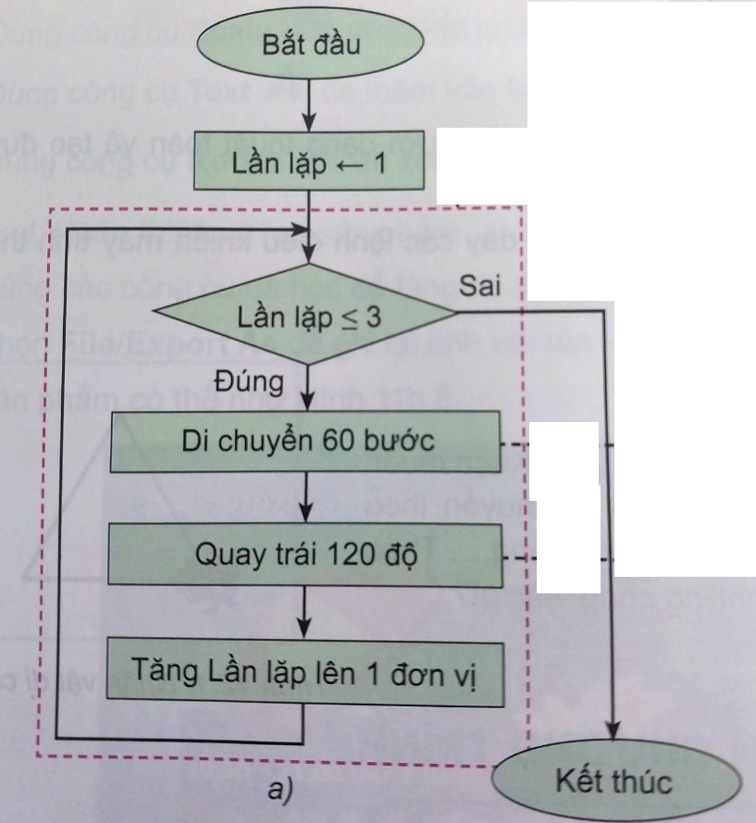
Bài 1d. Mô tả thuật toán bằng cách sử dụng sơ đồ khối

Slide 10
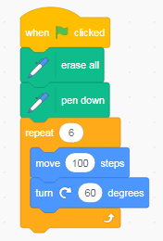
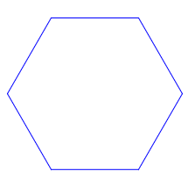
    Hướng dẫn bài 3. Vẽ hình lục giác đều có độ dài cạnh 100 đơn vị.
Hình lục giác đều

Slide 11
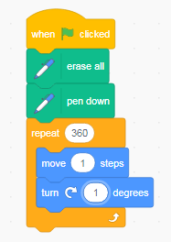

    Hướng dẫn bài 4. Vẽ hình tròn: Hình tròn được ghép từ 360 cạnh, mỗi cạnh có độ dài 1 đơn vị.
Hình tròn

Slide 12
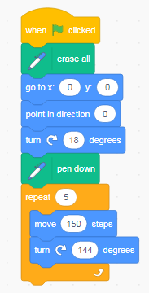

    Hướng dẫn bài 5. Vẽ hình ngôi sao có độ dài cạnh 150 đơn vị.
Hình ngôi sao

Slide 13
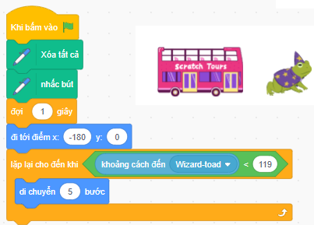
Hướng dẫn bài 6. Lập trình cho xe di chuyển của bài 3b SGK trang 75

